Slide 1
Специализированный образовательно-реабилитационный центр объявляет набор на обучение на 2024 год (в том числе принимаются лица с инвалидностью) со всех регионов Республики Беларусь
Республиканское унитарное предприятие
«Белорусский протезно-ортопедический восстановительный центр»
г. Минск, ул. Одоевского, 10Б
+375 29 346 95 41
8017 363 99 69

Slide 2
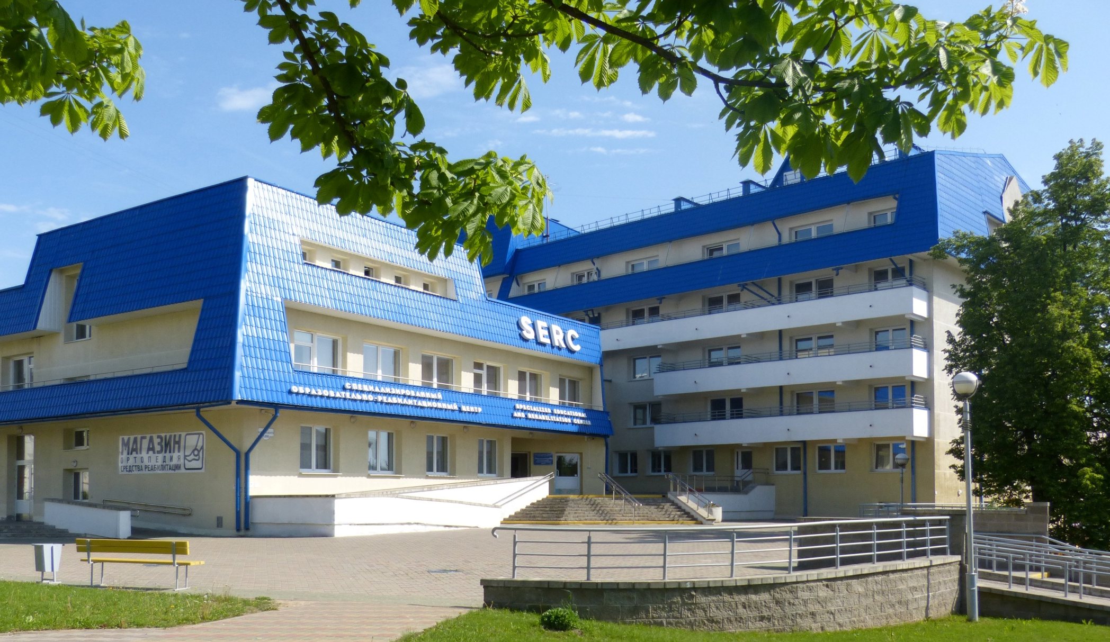
Республиканское унитарное предприятие
«Белорусский протезно-ортопедический восстановительный центр»
СПЕЦИАЛИЗИРОВАННЫЙ
ОБРАЗОВАТЕЛЬНО-РЕАБИЛИТАЦИОННЫЙ ЦЕНТР

Slide 3
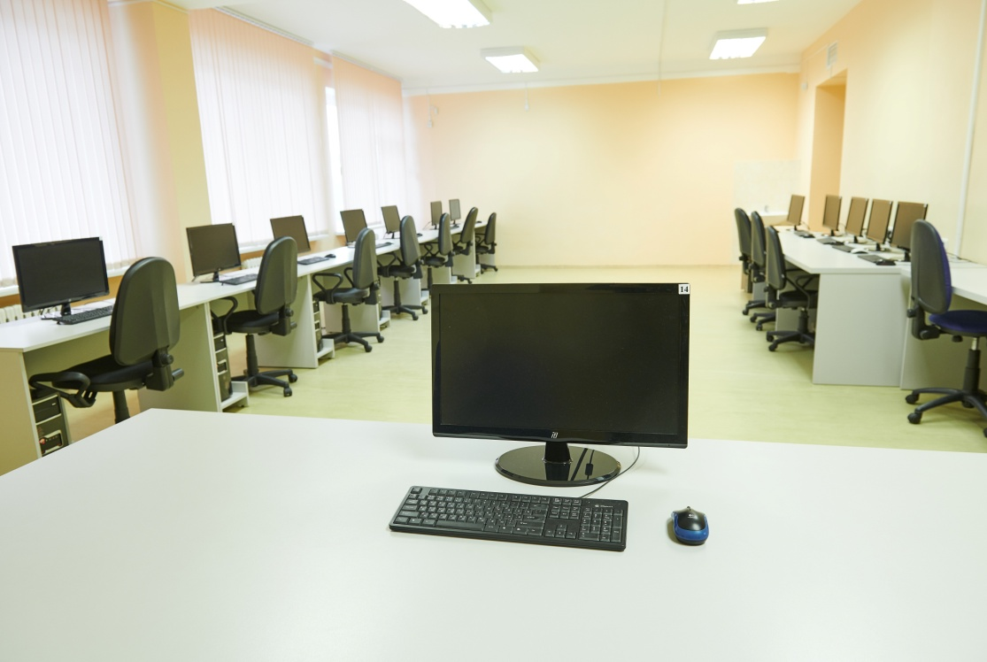
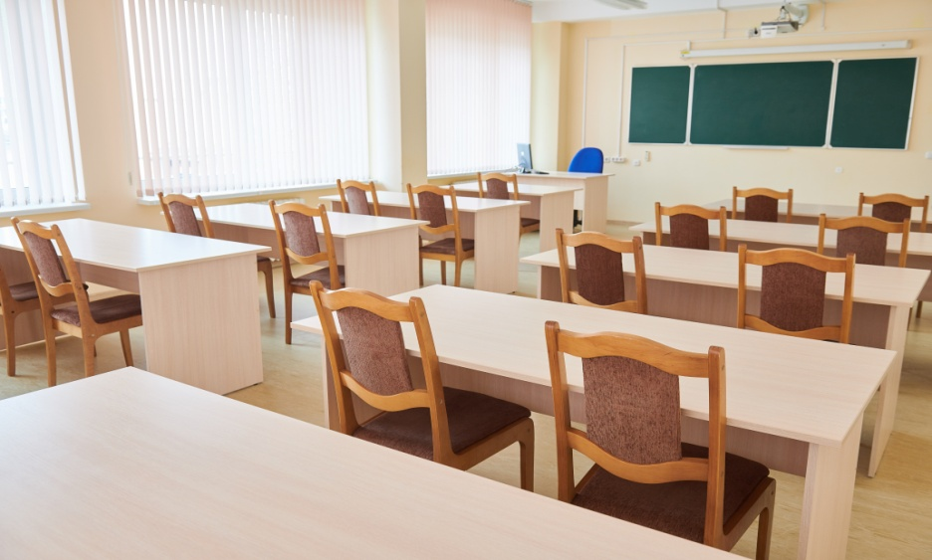
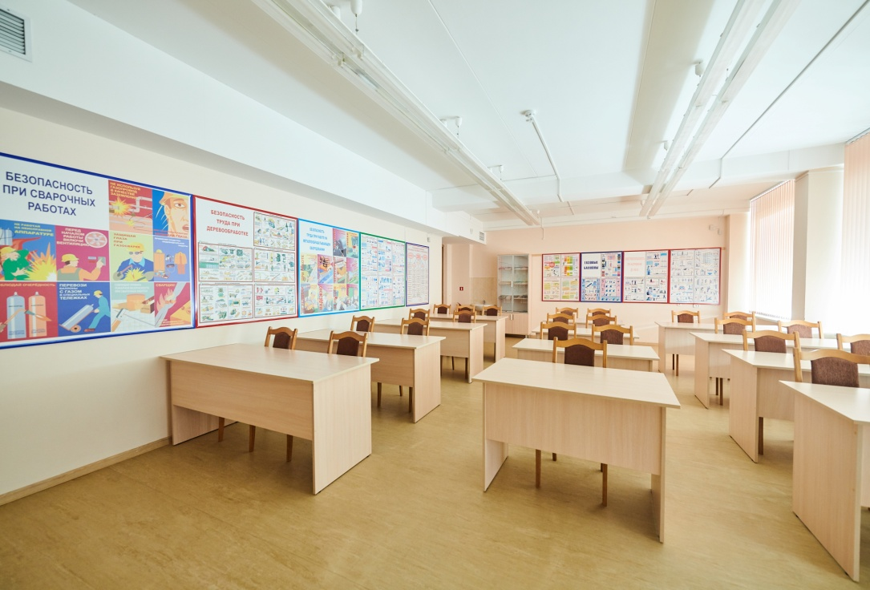
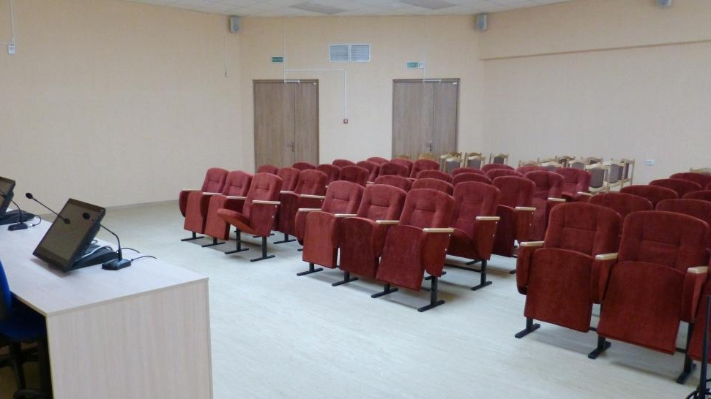
АУДИТОРНЫЙ ФОНД СОРЦ
Аудитория 220 ( 68,4 кв.м)
Аудитория 224 ( 58,50 кв.м)
Актовый зал 225 ( 129,02 кв.м)
Аудитория 221 ( 60,1кв.м)

Slide 4
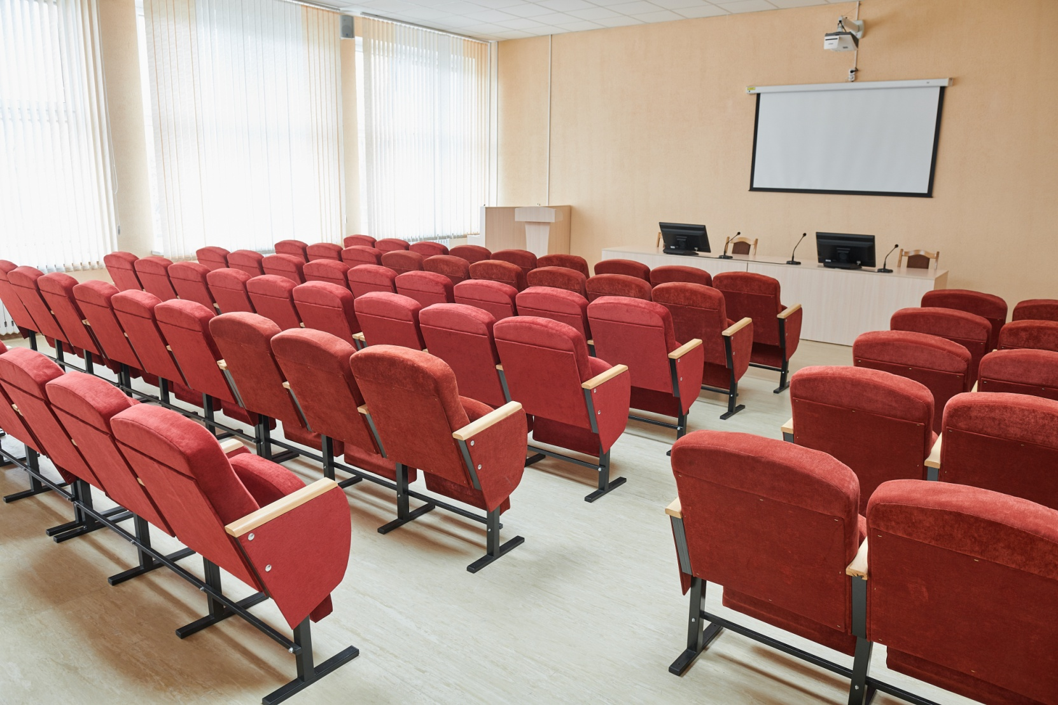
Конференц-зал

Slide 5
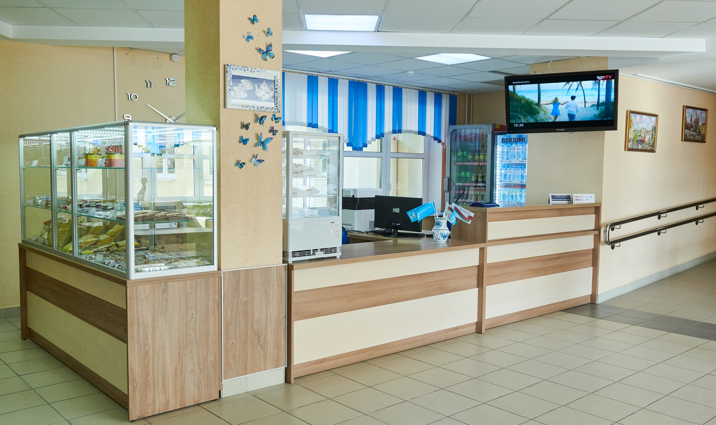
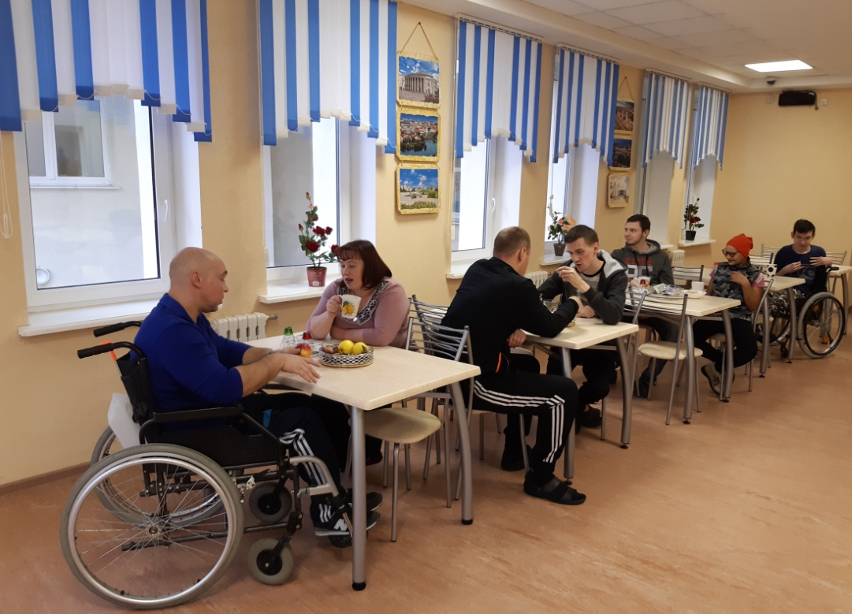
Буфет, кафетерий

Slide 6
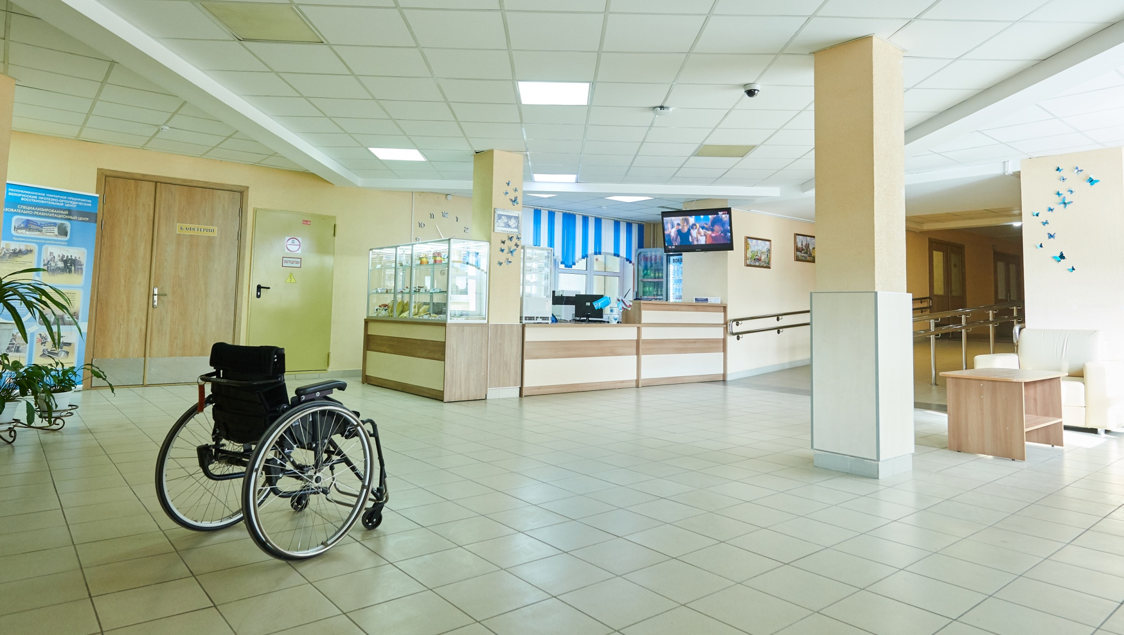
Безбарьерная среда

Slide 7
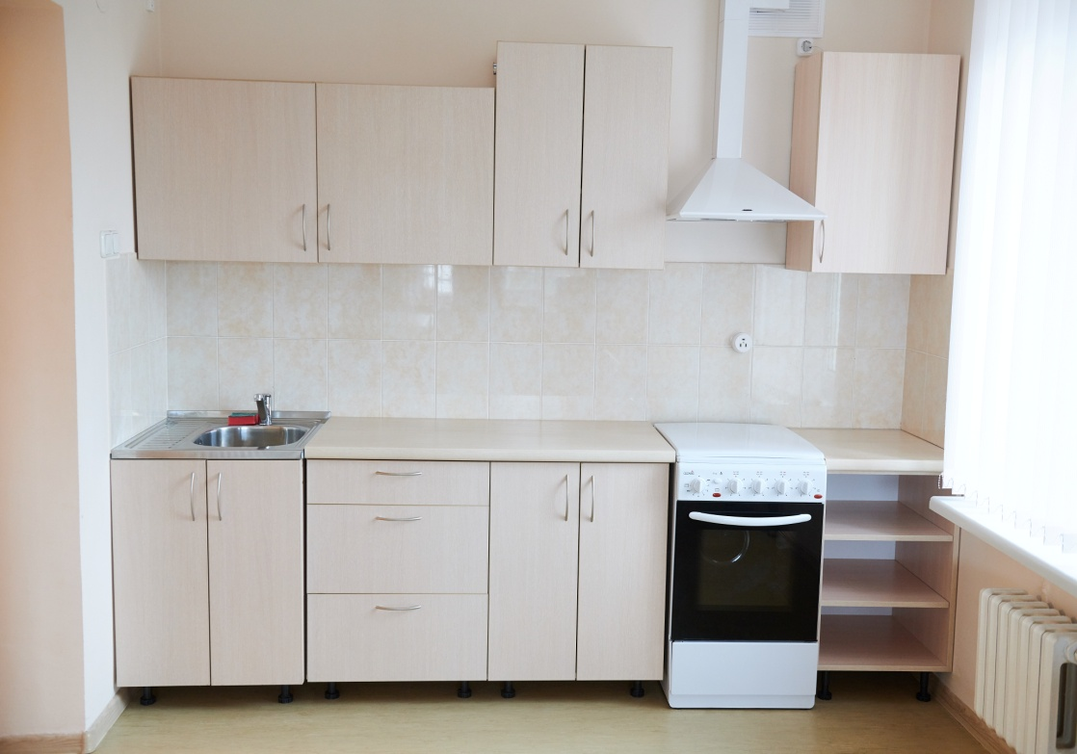
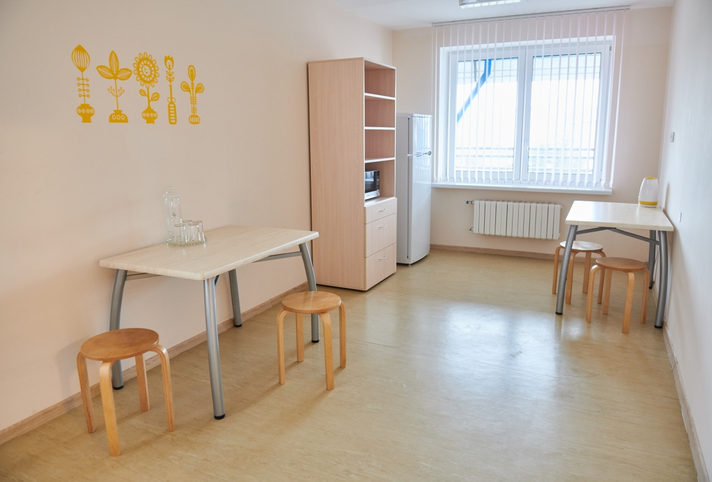
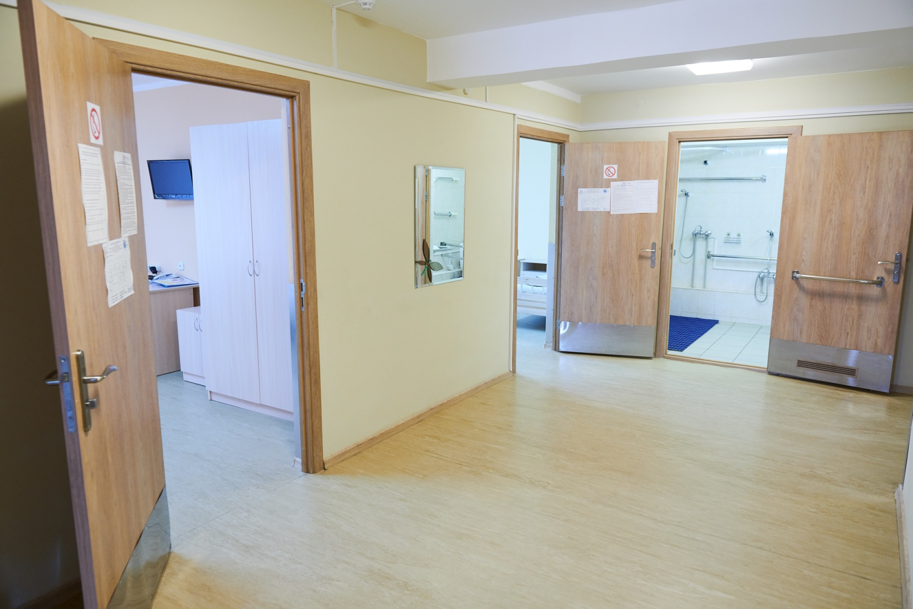
Безбарьерная среда

Slide 8
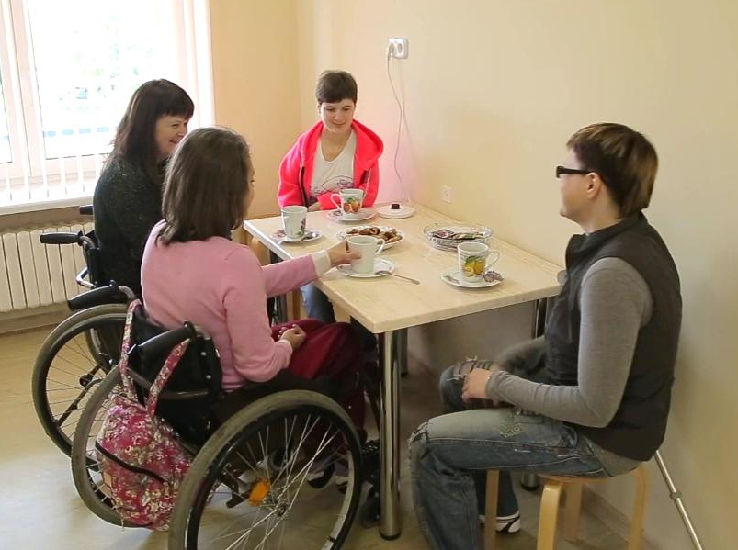
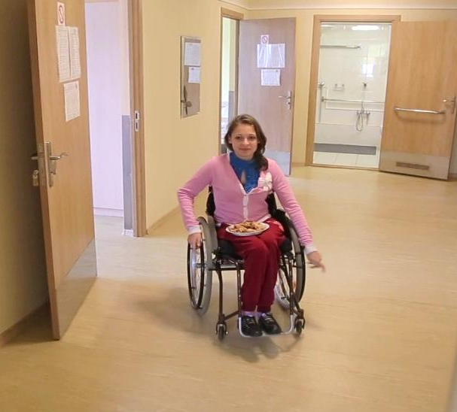
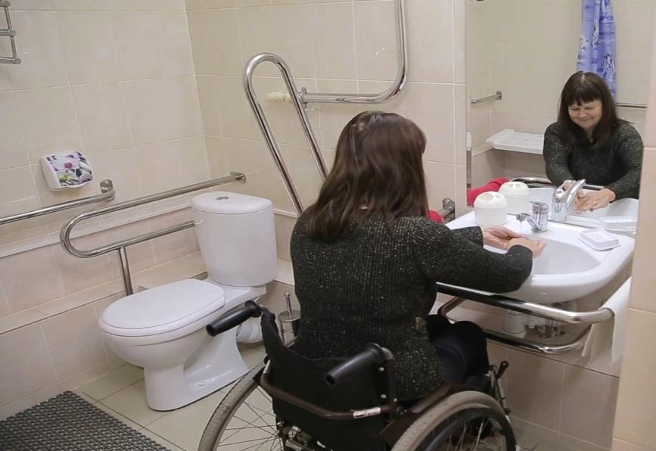
Безбарьерная среда

Slide 9
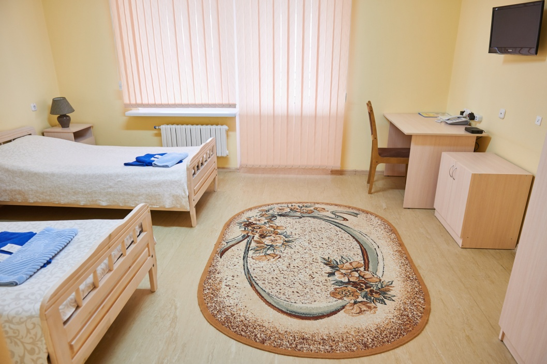
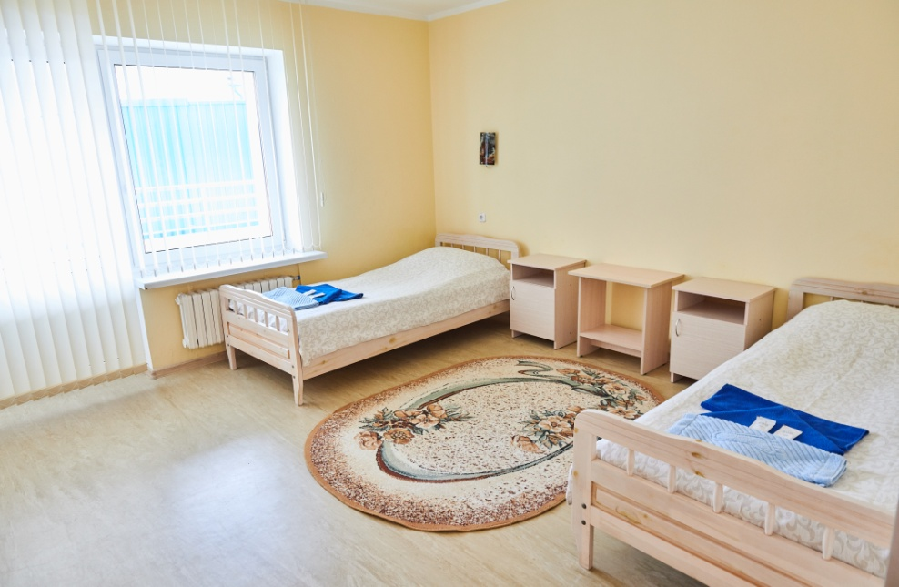
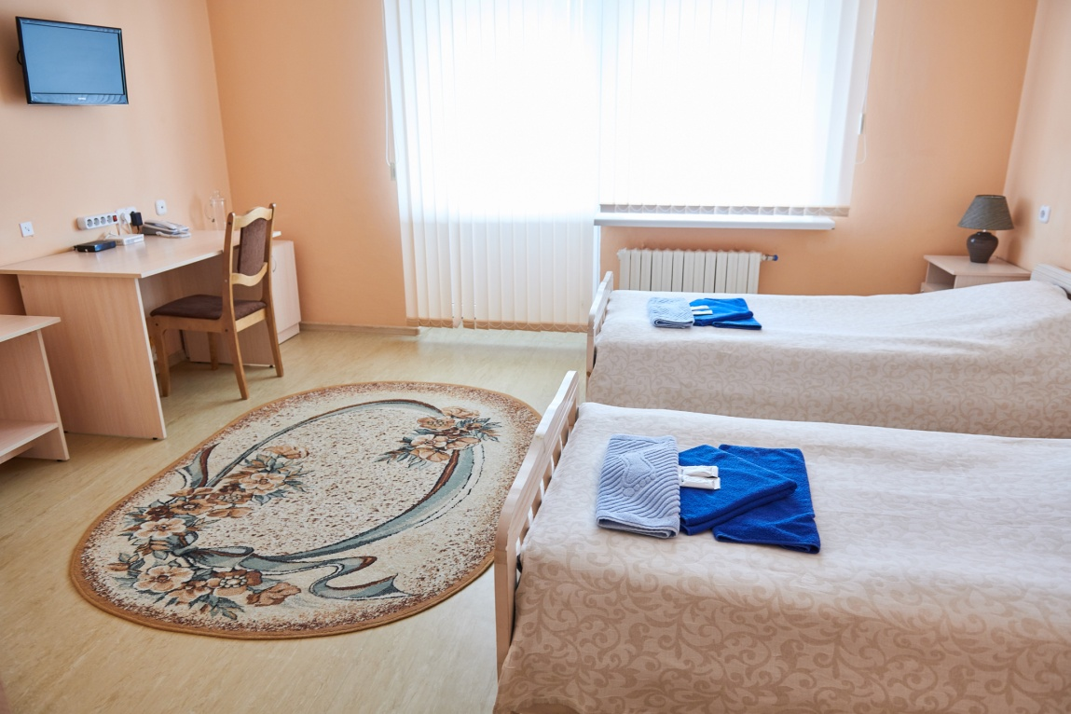
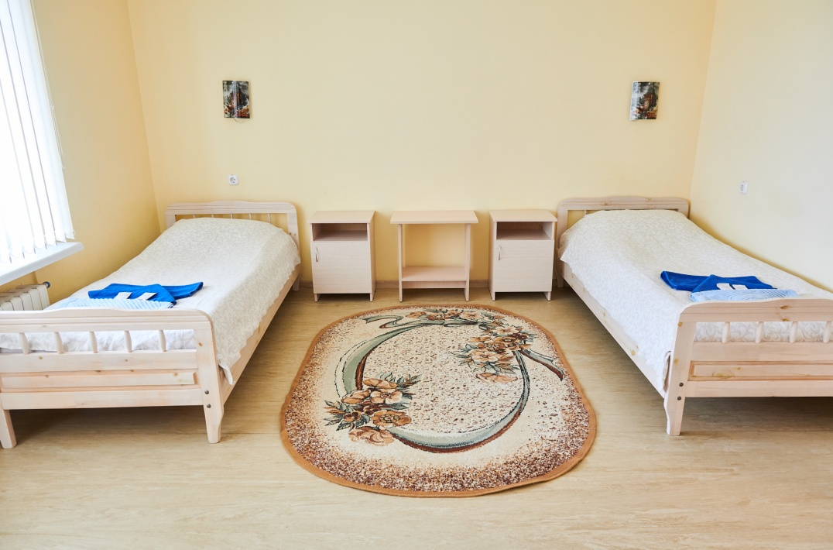

Slide 10
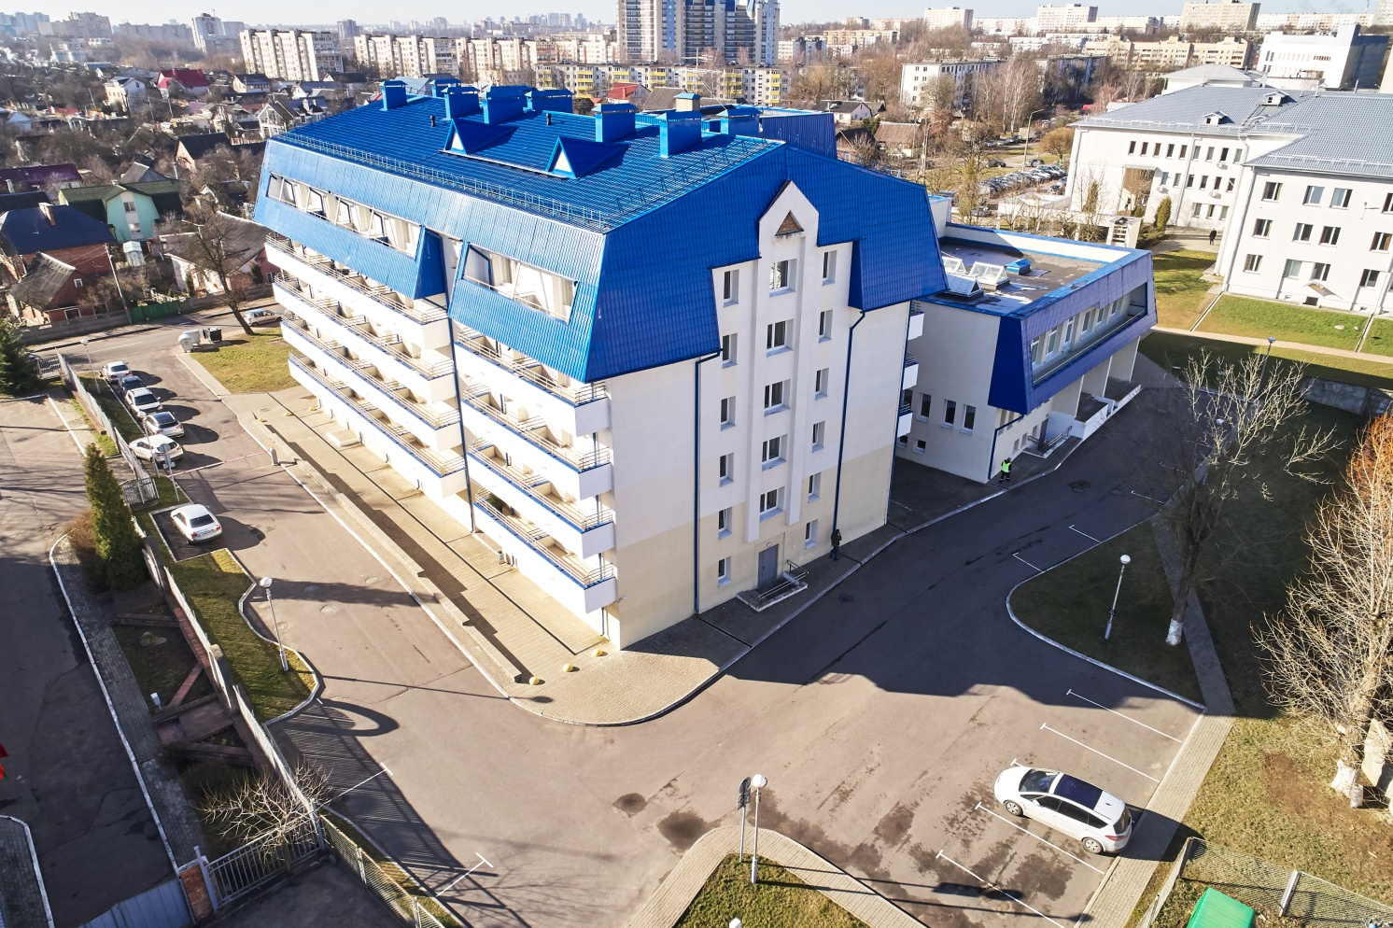
парковка

Slide 11
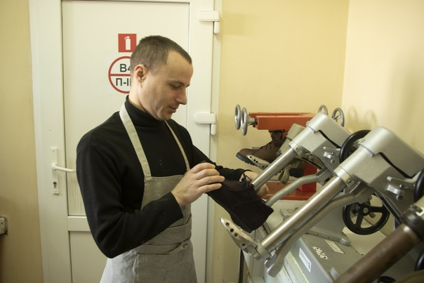
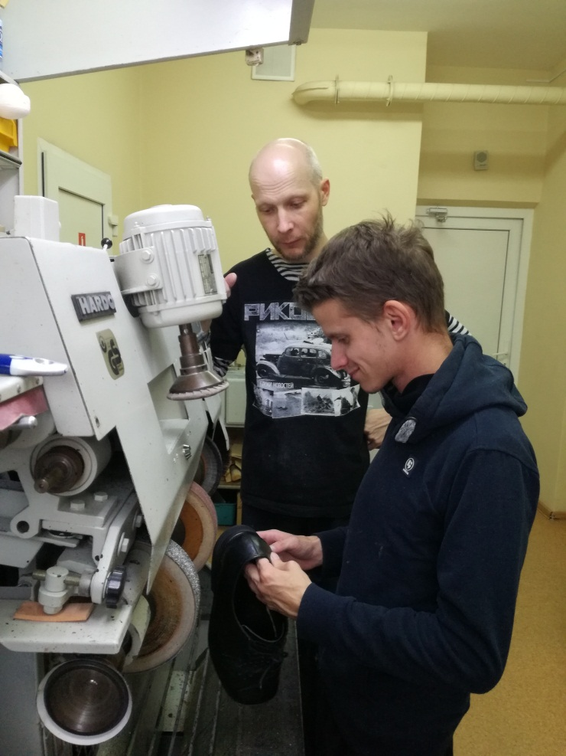
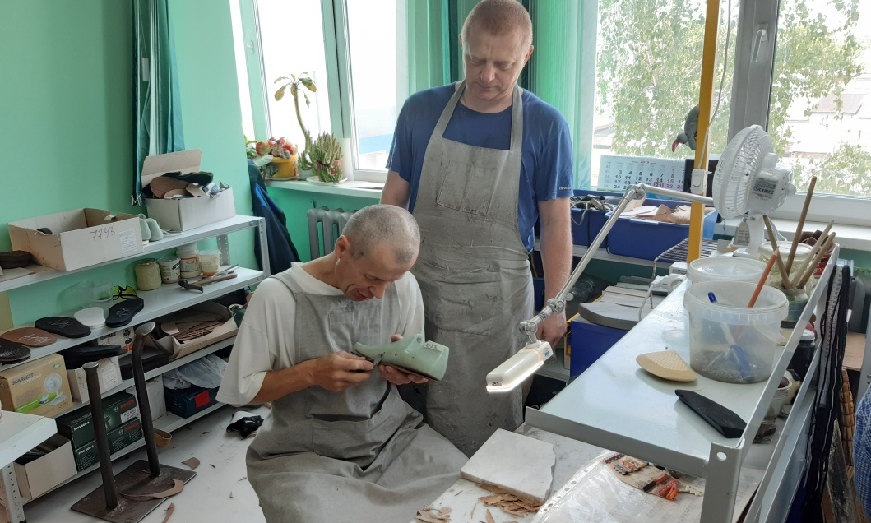
Обучаем по профессиям:
ОБУВЩИК ПО РЕМОНТУ ОБУВИ, срок обучения 3 месяца

Slide 12
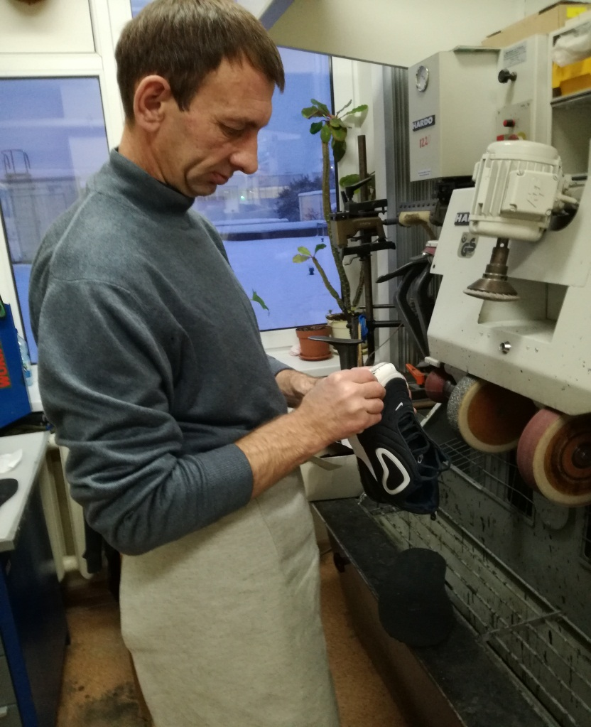
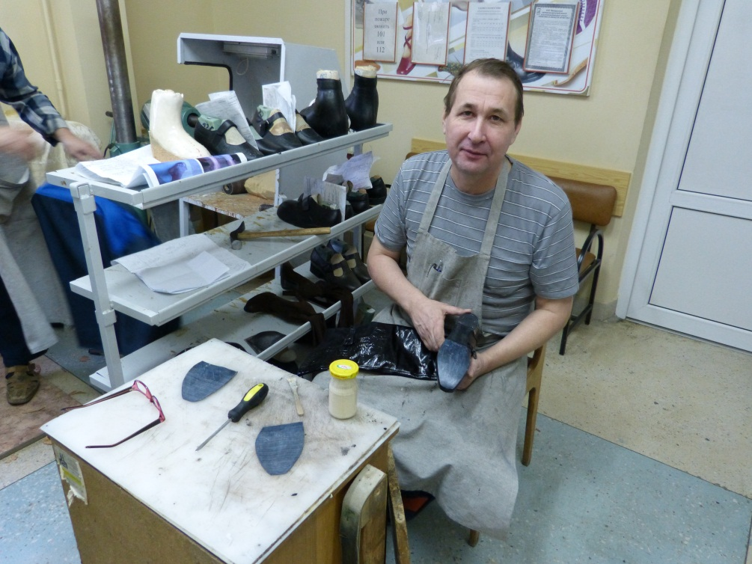
ОБУВЩИК ПО ПОШИВУ ОРТОПЕДИЧЕСКОЙ ОБУВИ, 2 месяца
СБОРЩИК ОБУВИ, 1 месяц

Slide 13
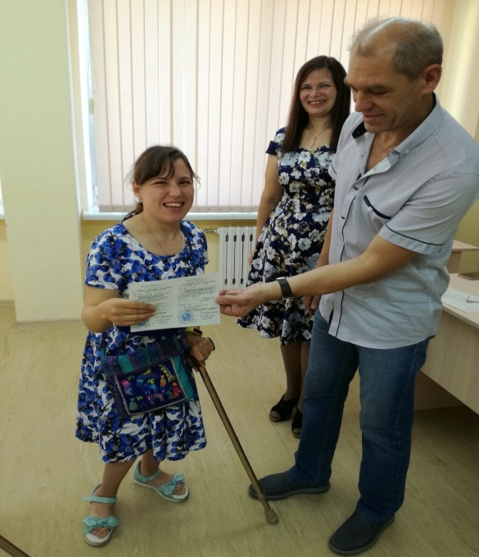
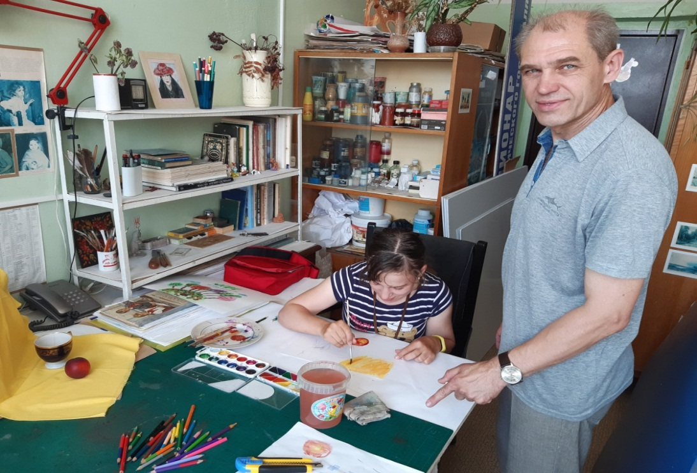
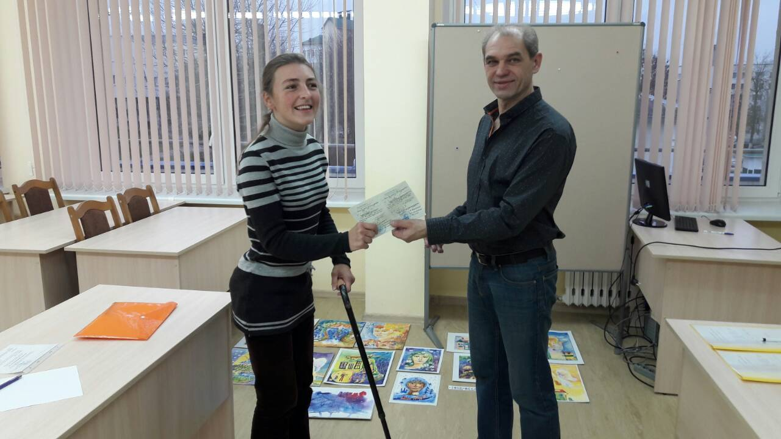
Исполнитель художественно-оформительских работ, срок обучения 4 месяца

Slide 14
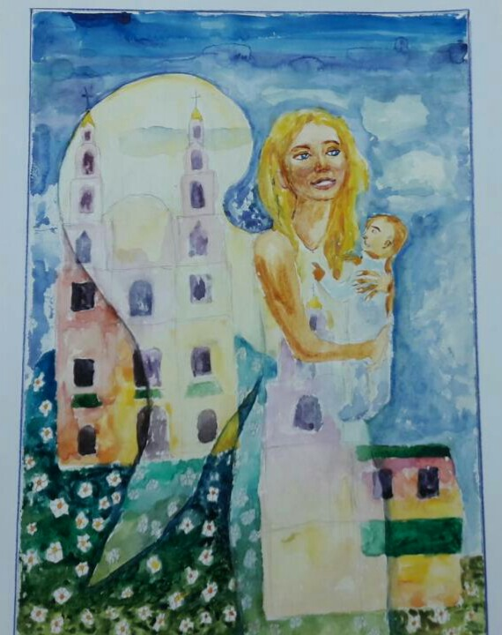
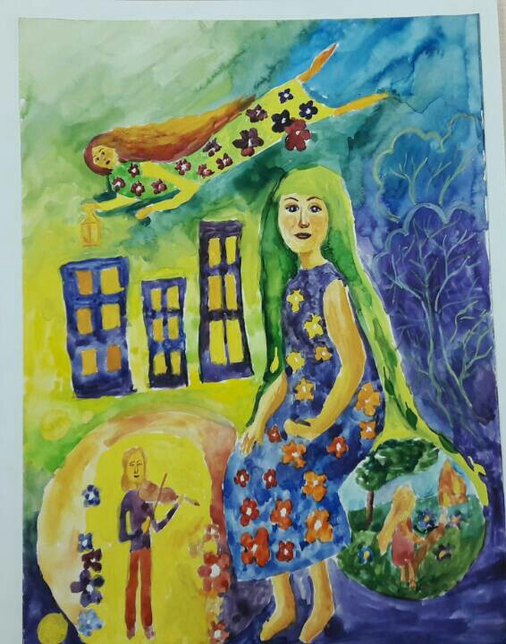
Работы наших слушателей

Slide 15
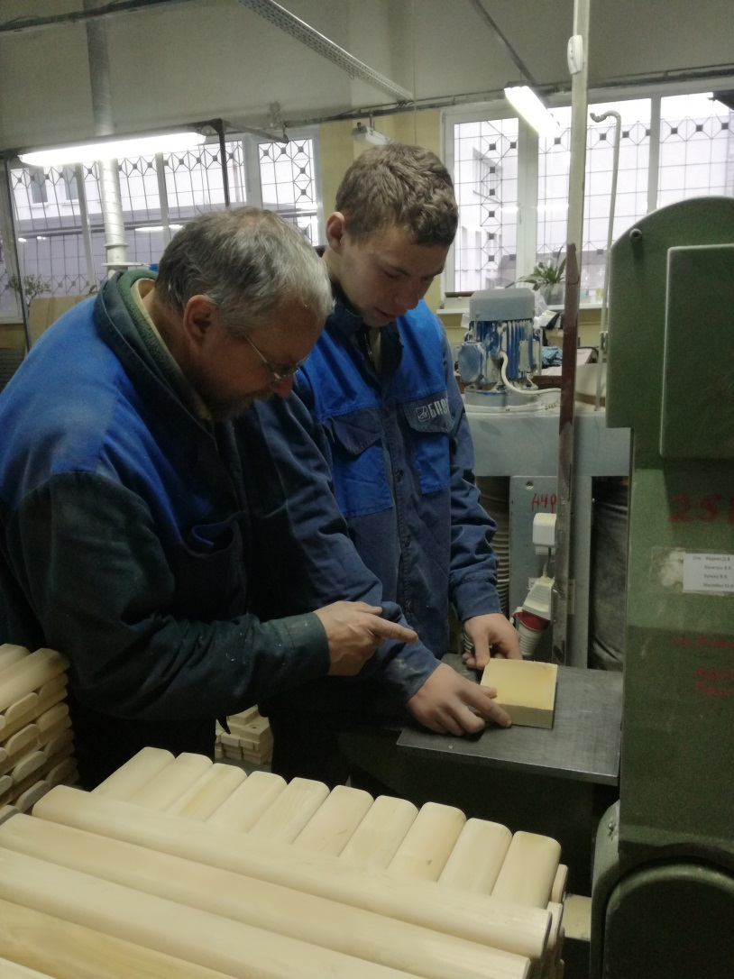
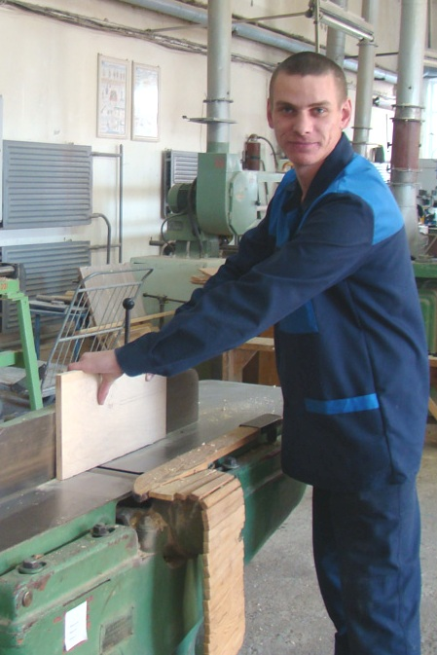
СТОЛЯР, 3 месяца

Slide 16
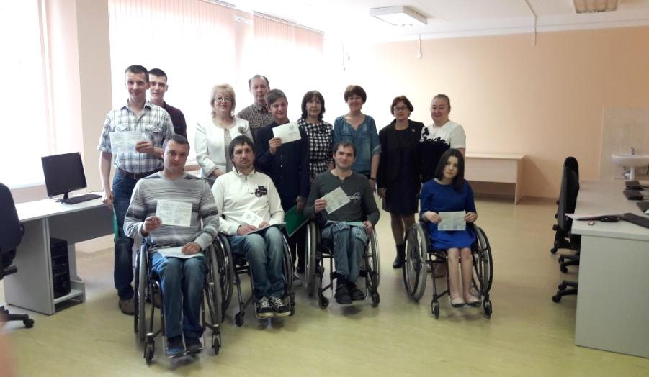
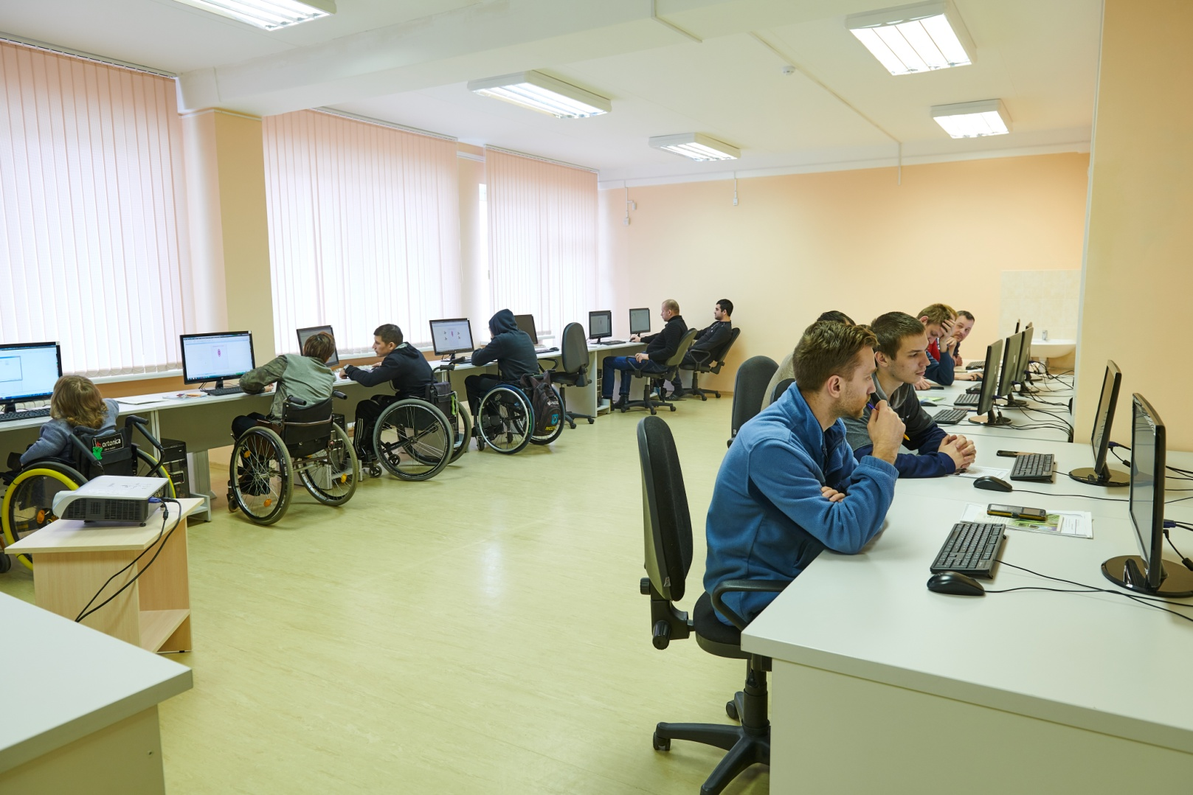
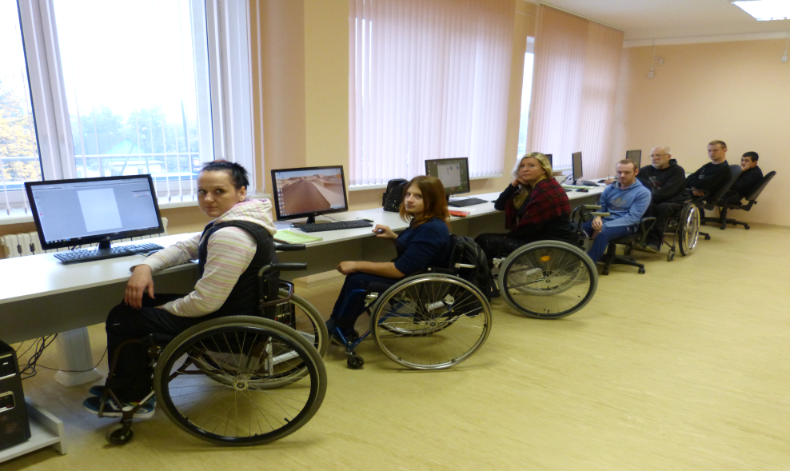
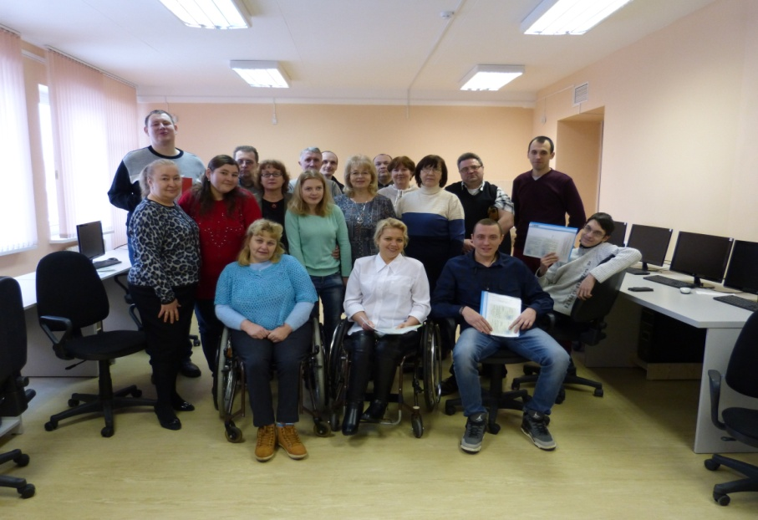
Группы операторов ПЭВМ

Slide 17
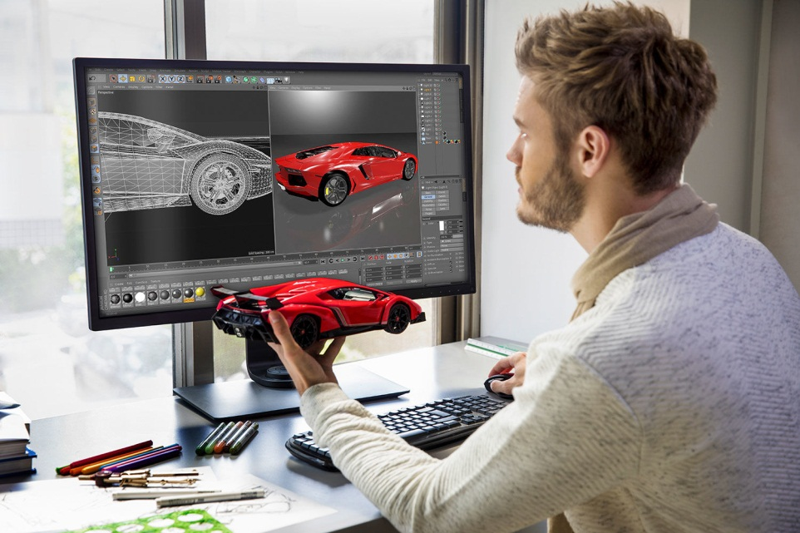
Новая ПРОФЕССИЯ
Оператор компьютерной графики, 2 месяца
Оператор компьютерной графики – специалист в области разработки дизайна с использованием фотографий, рисунков. Корректирует и восстанавливает поврежденные фотографии и изображения, создает рекламную продукцию.
Занимается созданием и редактированием графических элементов с использованием специальных программ. Работа оператора компьютерной графики имеет широкий спектр применения, от разработки игр и анимации до создания рекламных материалов и визуальных эффектов для фильмов.

Slide 18
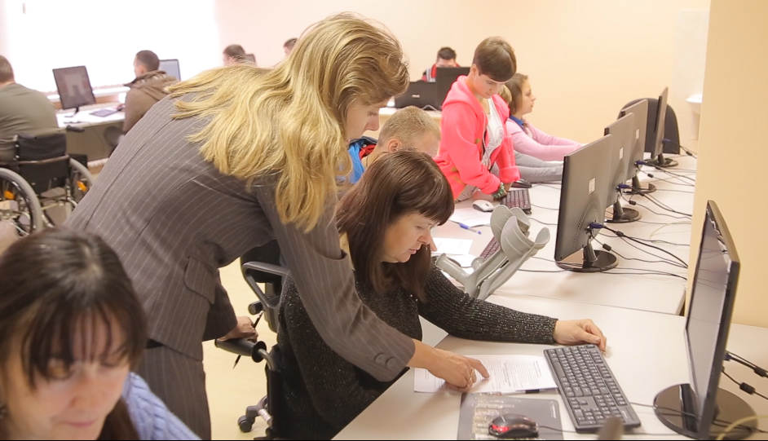
Подготовка, ПЕРЕПОДГОТОВКА, повышение квалификации рабочих (служащих)
Индивидуальная форма обучения (обучение на производстве):
Обувщик по ремонту обуви
Обувщик по пошиву ортопедической обуви
Сборщик обуви
Столяр
Исполнитель художественно-оформительских работ
Групповая форма обучения:
Оператор ПЭВМ
Оператор компьютерной графики
Запись на обучение по телефонам:
+37529 346 95 41
8017 363 99 69

Slide 19
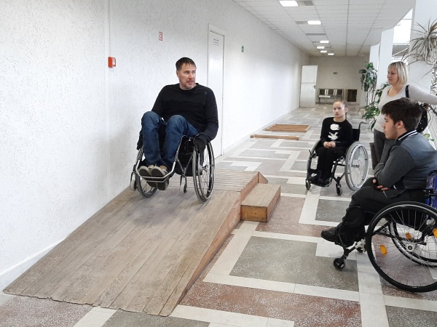
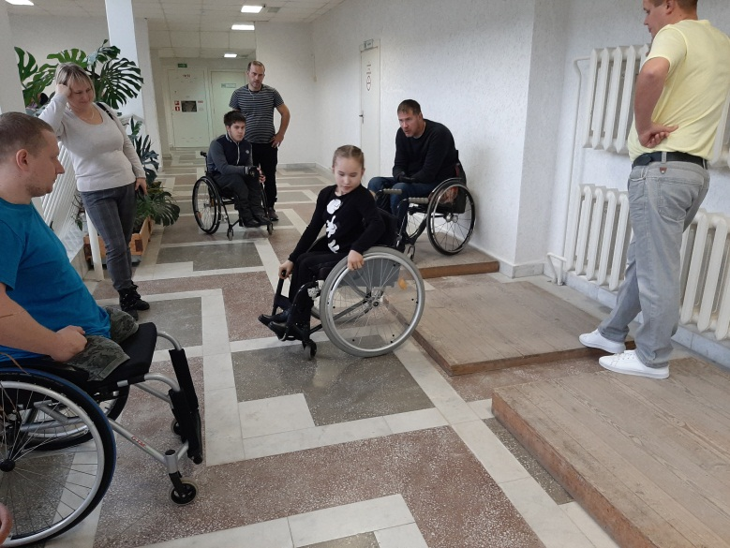
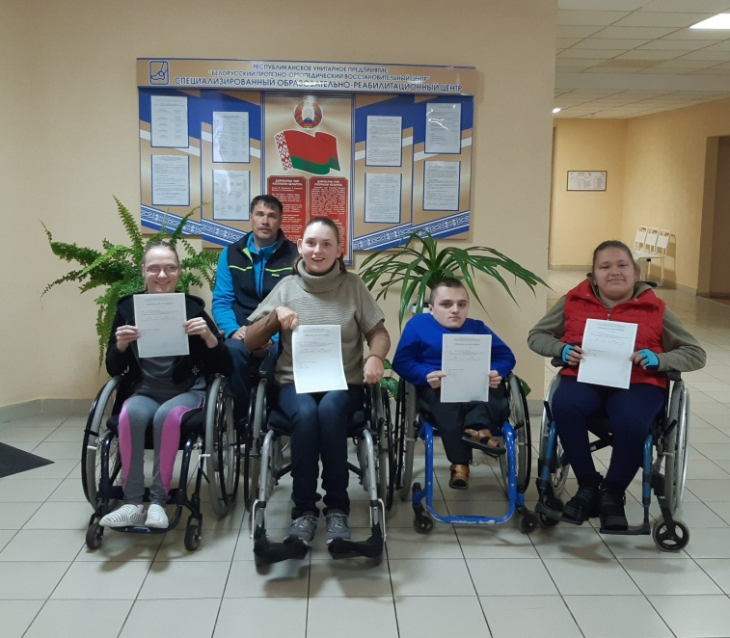
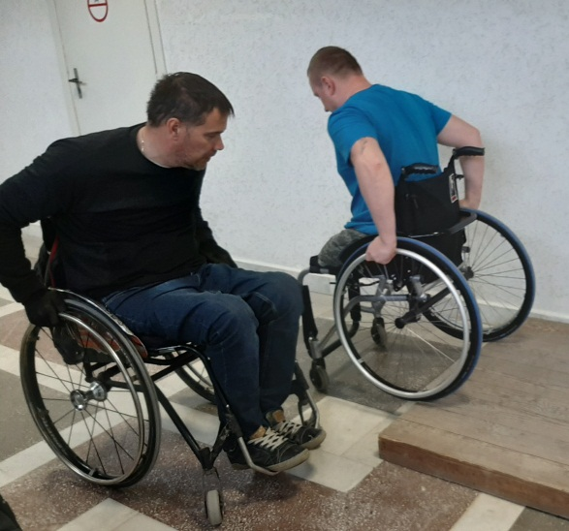
Организация и проведение обучающих курсов «Правила пользования креслом-коляской активного типа»
п.26 подпрограммы «Социальное обслуживание и социальная поддержка»
Государственной программы «Социальная защита» на 2021-2025 годы

Slide 20

ОБУЧЕНИЕ И ПРОЖИВАНИЕ БЕСПЛАТНО
Как попасть на обучение
РАЗДЕЛ II
ПРОГРАММА ПРОФЕССИОНАЛЬНОЙ И ТРУДОВОЙ РЕАБИЛИТАЦИИ
N п/п | Наименование мероприятий профессиональной и трудовой реабилитации | Заключение о нуждаемости в проведении мероприятий | Срок, в течение которого рекомендовано проведение мероприятий | Исполнитель
1 | 2 | 3 | 4 | 5
1 | Освоение содержания образовательных программ | нуждается
2 | Создание специальных условий при получении образования | нуждается
3 | Содействие в трудоустройстве | нуждается
4 | Адаптация к трудовой деятельности | нуждается

Slide 21

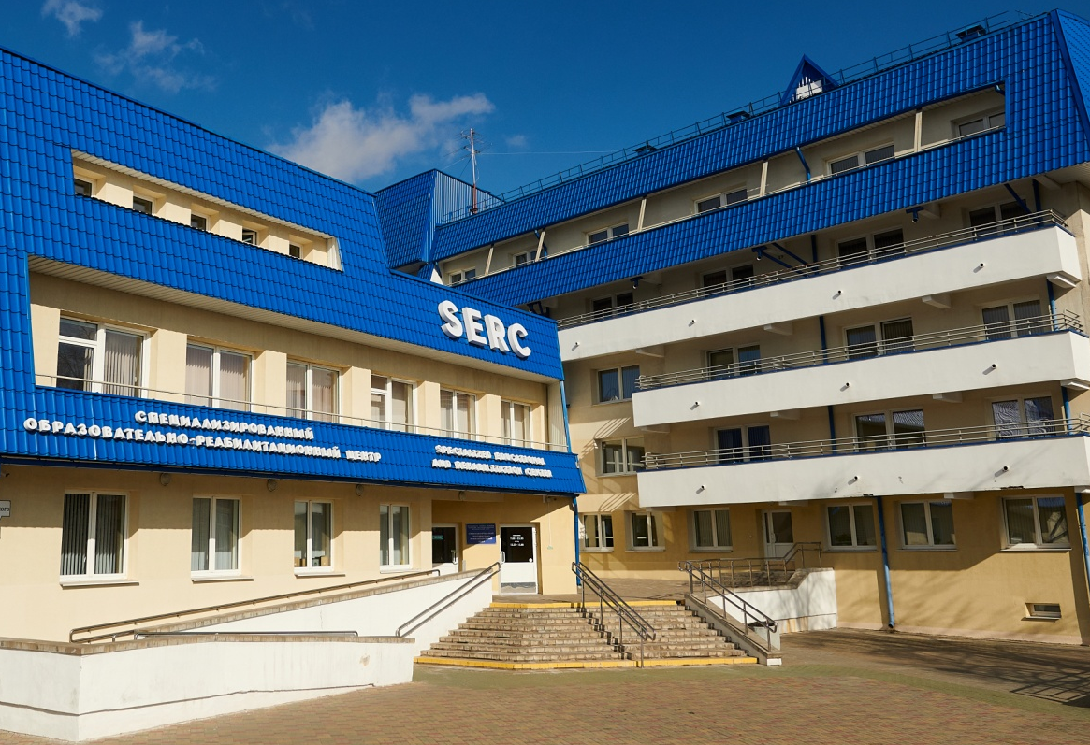
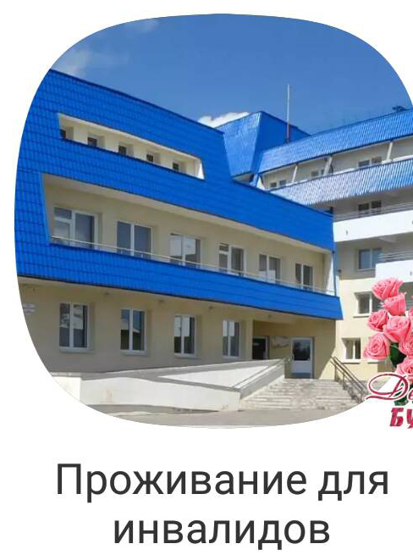




Социальные сети
Реабилитация инвалидов
в Минске

